Slide 1
Data cleaning dan data preprocessing

Slide 2
Outline
Introduction
Data cleaning

Slide 3
Introduction
Data yang terkoleksi masih kotor
Incomplete : tidak ada atribut, tidak lengkap
Noisy : terdapat error di dalam data tersebut
Inconsistency : tidak konsisten antara data yang satu dengan yang lain
Jika data tidak bersih maka hasil mining tidak bisa dipastikan kualitasnya

Slide 4
Data cleaning
Data cleaning tasks
Data akuisisi
Melengkapi nilai yang hilang
Menyeragamkan format
Konversi nominal ke numerik data
Membenahi data yang tidak konsisten

Slide 5
Data akuisis
Data bisa disimpan di DBMS,
Data didalam flat file
Fixed format
Delimited format : tab, comma, “, dll
Verifikasi nomor urut suatu kolom

Slide 6
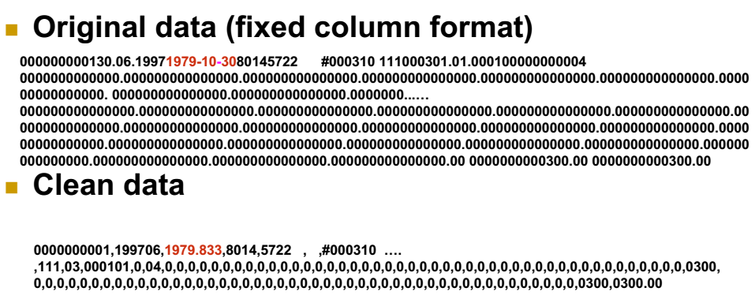
Contoh

Slide 7
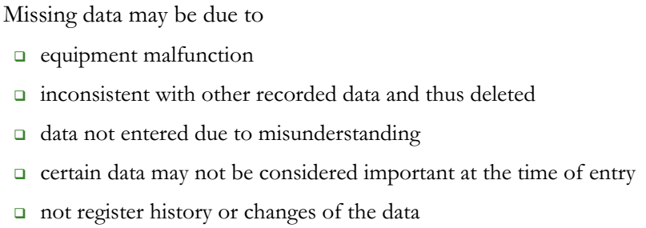
Reformatting
Mengkonfersi data kedalam bentuk yang standar cth : csv
Missing data

Slide 8
Artificial neural network

Slide 9
Konsep dasar
Mesin difungsikan untuk meniru cara berfikir manusia
Alternatif untuk penyelesaian suatu masalah

Slide 10
Apa yang bisa dilakukan ANN
Mengenali pola
Prediksi
Klasifikasi
optimisasi

Slide 11
Kategori neural network
Berdasarakan model pembelajaran
Supervised : klasifikasi dan prediksi
Unsupervised : klustering dan segmentasi
Reinforcement : optimisasi

Slide 12
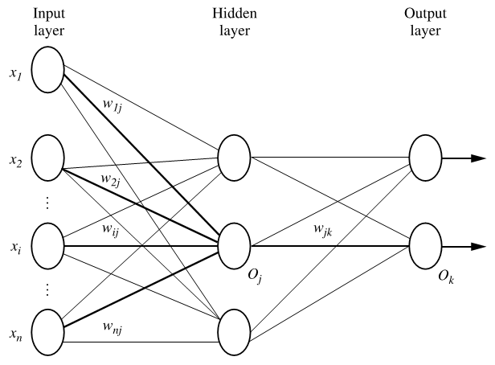
Topologi Neural network
Input unit
Hidden layer
Output unit
Two-layer NN

Slide 13
Homework
Back propagation NN
Pengertian dan contoh penerapannya

